Slide 1
个人讲解
“开源软件杯”创新作品大赛
汇报人：傅茂

Slide 2
个人任务分工
需求阶段
参与编写愿景文档、需求分析
参与涉众和用户的分类并且捕获用户的需求
共同讨论编写愿景文档
分析阶段
共同讨论并分析用况
编写用况描述— 对视频发表看法
画出了对视频发表看法的通信图和顺序图
共同讨论所写的通信图和顺序图
一起分析架构设计
实现阶段
实现视频播放界面的布局，可以对视频进行一系列的操作
可以发送弹幕和评论，并存入数据库，可以每个视频对应相应的评论和弹幕以及下次运行时也会有记录
使用了ffmpeg+sdl2对视频进行解码以及显示

Slide 3
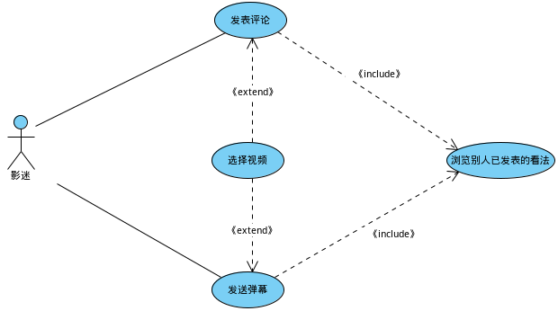
用况描述— 对视频发表看法
简要描述：该用况描述了影迷是怎样在该系统上对视频发表自己的看法

Slide 4
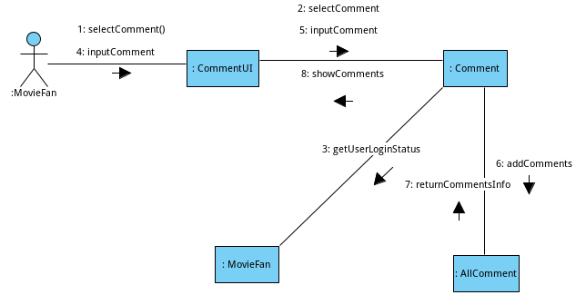
通信图——发表看法
影迷通过评论界面可以选择写评论，但是发表之前需要先登录，获取用户的登录状态，然后输入评论内容，发送过后把评论添加到所有评论中返回并显示评论的相关信息

Slide 5
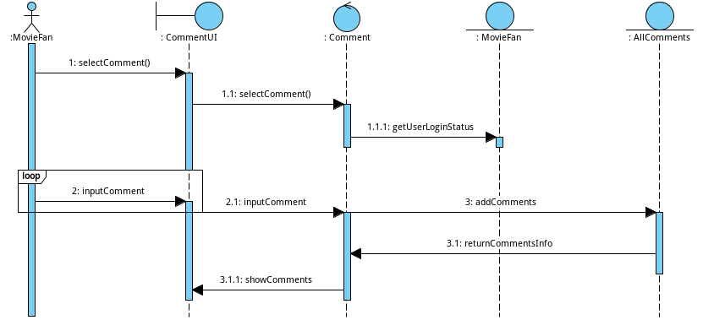
顺序图——发表看法

Slide 6
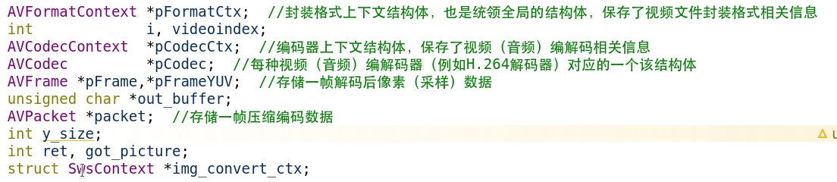
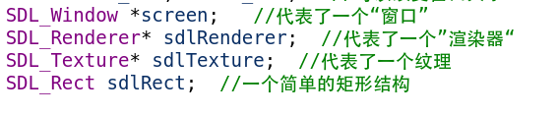
视频解码中重要的结构体

Slide 7
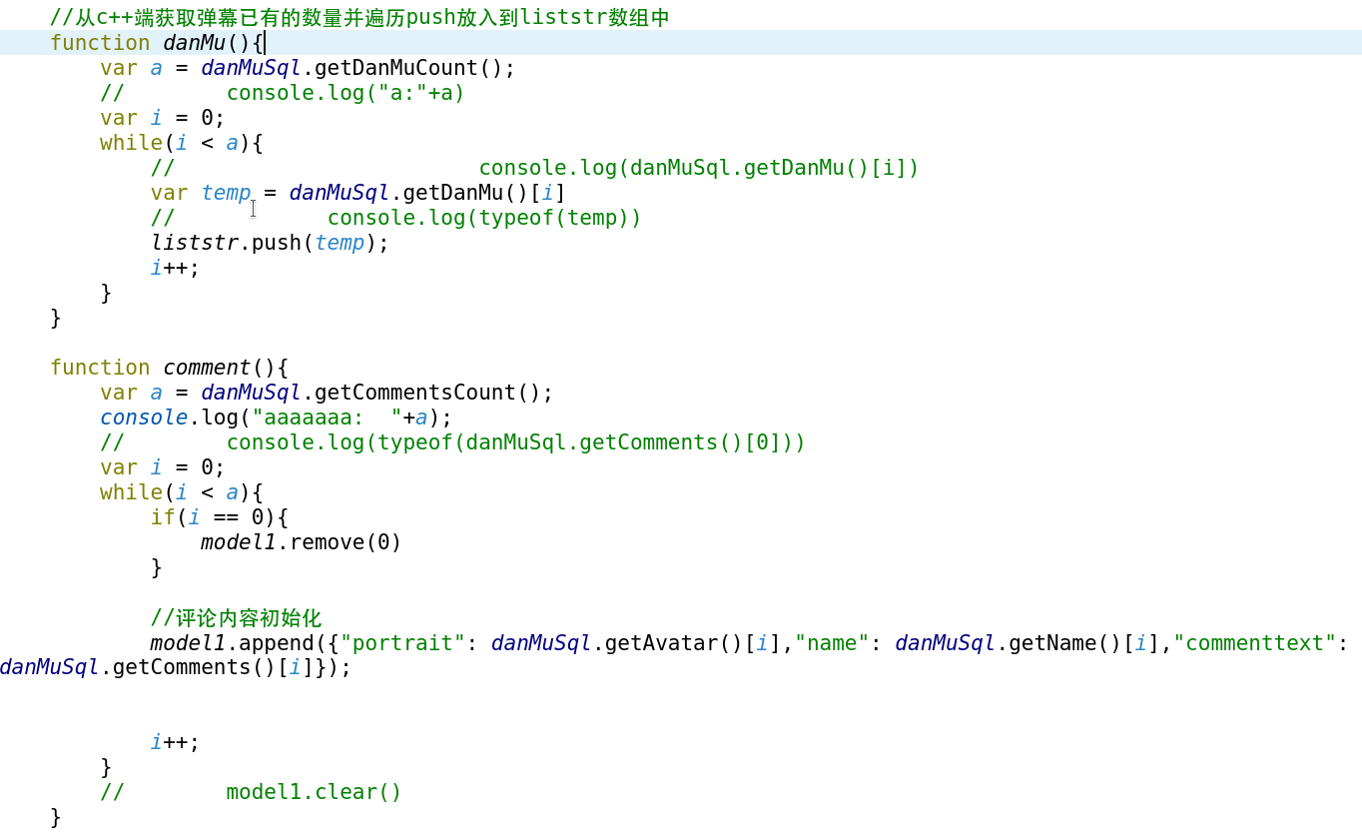

Slide 8
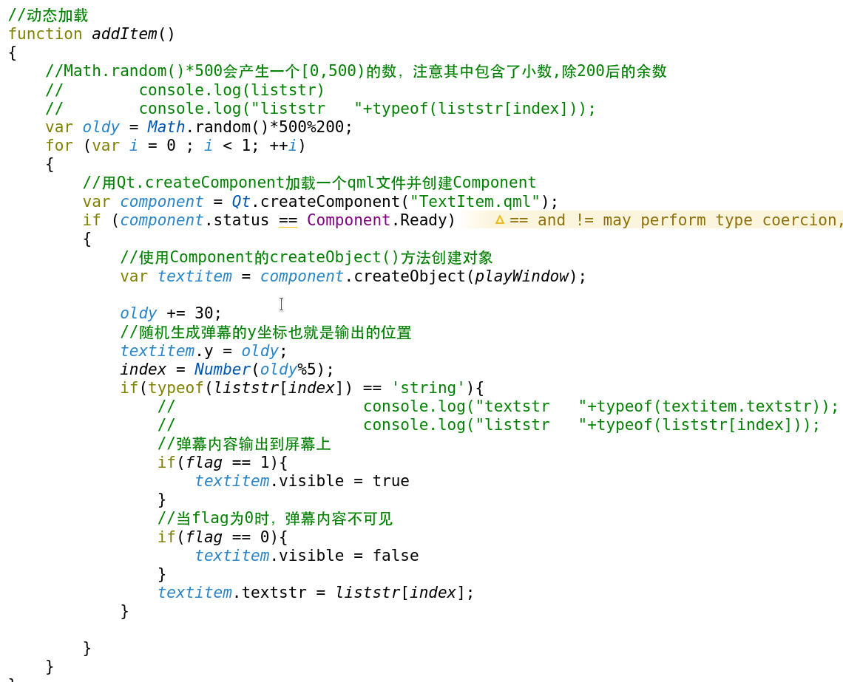

Slide 9
个人心得
使用StackView进行页面之间的跳转非常方便
学会使用git进行项目版本控制
加深对健壮性分析的了解
对数据库的操作更加熟练
在做项目的过程中也会遇到各种难题，通过网上查阅相关的资料解决

